Slide 1

小盘股投资逻辑与研究方法
中信证券研究部
唐川
2010.08

Slide 2
一.小盘股是坚定的领跑者
A股市场结构偏向小盘股
小盘股指数长期跑赢大盘
Notes:
各章节的目录。
一级标题：黑体二十八号加粗，居中。背景文本框，长1.8cm，宽17.13cm,水平6.4cm，垂直4.6cm
二级标题，楷体二十八号加粗。

Slide 3
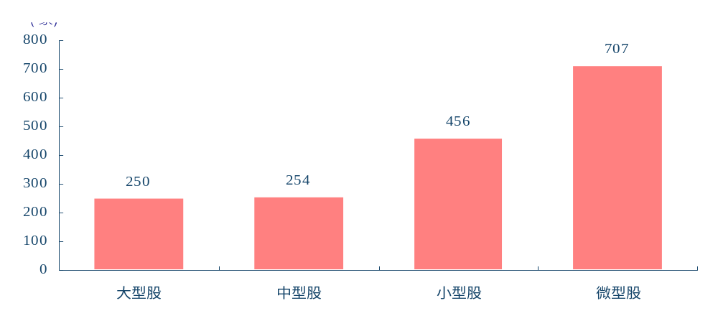
1.1 A股市场结构偏向小型股
1874家A股上市公司总市值的平均数为121亿，中位数为35亿，众数为25亿。
200家大型股的总市值合计2.2万亿，占市场总市值的78%。
但85%的上市公司为中小型股。
A股市场结构分析
数据来源：中信证券数量化投资分析系统， Wind

Slide 4
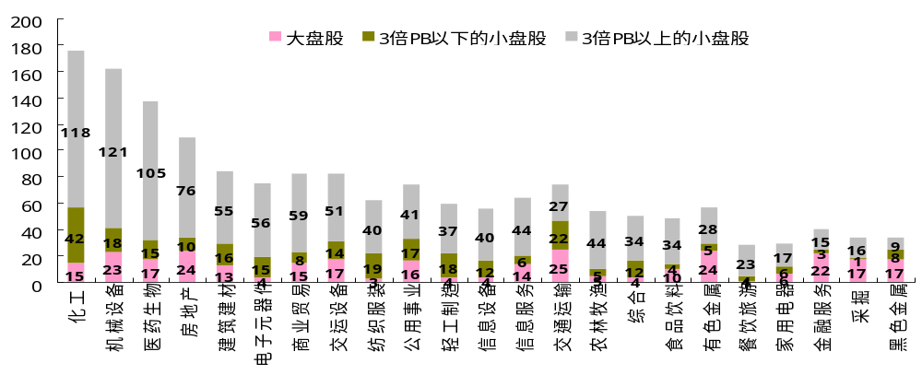
1.1 A股市场结构偏向小型股 (续)
化工、机械设备、医药医疗、房地产、农林牧渔和电子元器件等行业小盘股比重较高
A股市场大小盘股股票行业数量分布
数据来源：中信证券数量化投资分析系统， Wind

Slide 5
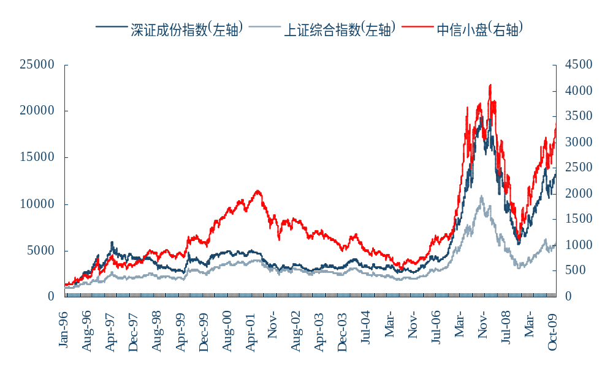
1.2 小盘股持续跑赢大盘
小盘股指数与市场走势比较
A股走势有明显的风格特征。
从历史数据来看，小盘股能在一个较长的时间区间内超越同期大盘走势。
小盘股在牛市能大幅超越大市，而熊市表现会略弱于大市。

Slide 6
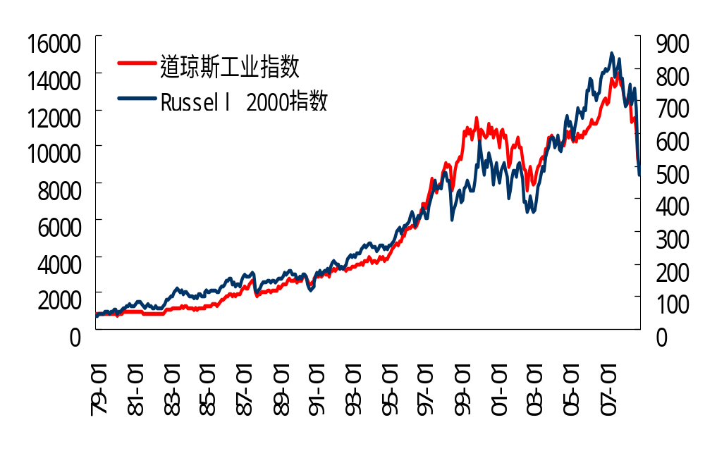
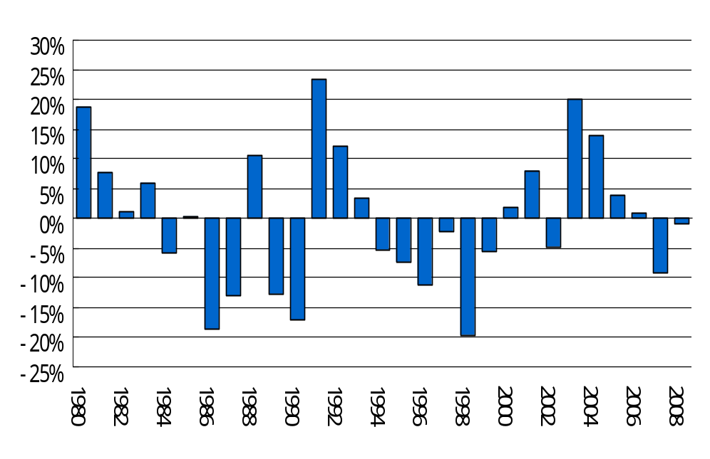
1.2 小盘股持续跑赢大盘 (续)
1979年以来，美国Russell 2000指数长期跑赢道琼斯工业指数
  年均高出0.23%；
  16年强于大盘股，年均高出10.36%；15年弱于大盘股，年均低出9.53%
美国大盘/小盘指数长期走势
美国小盘股相对大盘股溢价情况
数据来源：Bloomberg
数据来源：Bloomberg

Slide 7
二.如何做好小盘股研究？
小盘股研究的特点
如何抓住小盘牛股
我们的结论与建议
Notes:
各章节的目录。
一级标题：黑体二十八号加粗，居中。背景文本框，长1.8cm，宽17.13cm,水平6.4cm，垂直4.6cm
二级标题，楷体二十八号加粗。

Slide 8
2.1 小盘股研究的特点
多。
  从上市公司家数来看，85%的公司属于小盘股
杂。
  小盘股的行业分布极为广泛，多为细分市场
快。
  公司基本面变化较快，上市速度较快（2H09以来有255只小盘股上市）
新。
  大量新股，财务历史短，无历史估值来参照

Slide 9
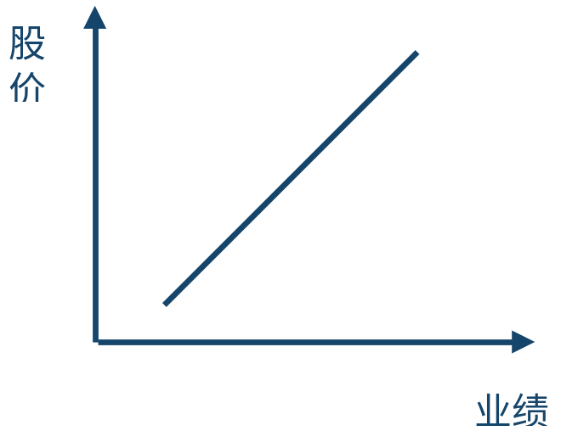
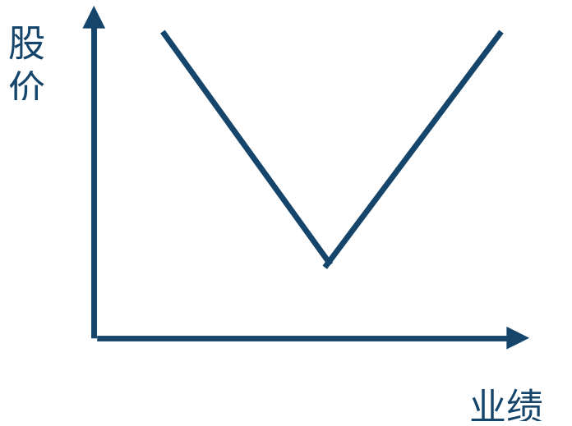
2.2 如何抓住小盘牛股？
稳定成长型企业
转折型成长企业
？
还是

Slide 10
2.2 如何抓住小盘牛股？(续)
投资小盘股就是投资成长性
统计美国、英国、日本和香港市场过去20年的数据，我们发现：
  不到5%的小盘股（市值低于10亿美元）最终成长为中大盘股；
  约20%的小盘股破产、退市或被借壳
  剩余约75%的小盘股至今仍是小盘股
回首A股市场，可以发现：
  15年前共有256家小型股，到目前只有6家成长为大型股，占比2.3%；
  10年前共有813家小型股，到目前只有23家成长为大型股，占比2.8%

Slide 11
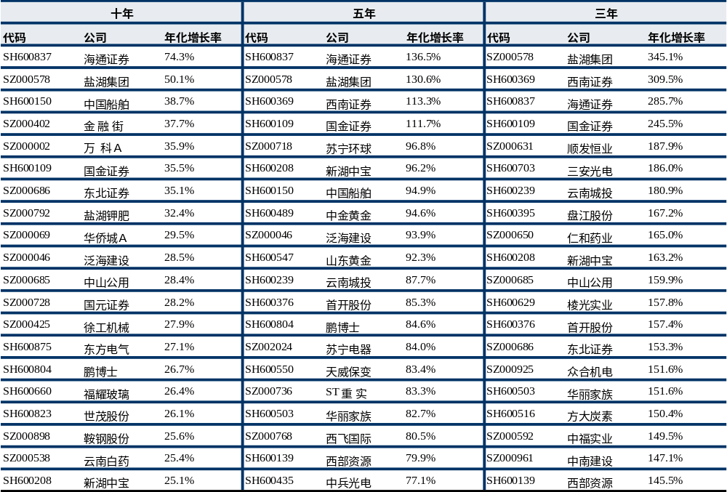
2.2 如何抓住小盘牛股？(续)
A股上市公司总市值增幅前20名
从三个不同的时间段来看，市值增幅前50名的个股变化较大。有28家(56%)在过去十年间市值增幅排名前列的公司却不能在过去三年这个时间段中排进市场前50名。
近三年上市公司的市值年化增长率明显大于前两个时间段，显示出近年来A股市场波动性加大，明星个股的现象较为突出。

Slide 12
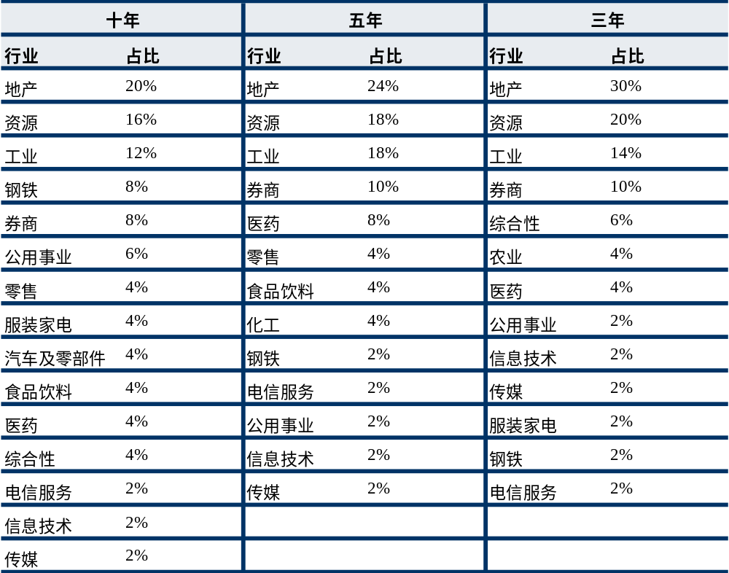
2.2 如何抓住小盘牛股？(续)
A股上市公司总市值增幅前50名的行业分布
成长股的行业分类保持了较为稳定的结构。
地产、资源(有色+煤炭+非金属类矿产)、工业(主要是电力设备、工程机械、造船和军工等)和券商四大行业合计占比在50%以上，近三年的集中度甚至达到76%。

Slide 13
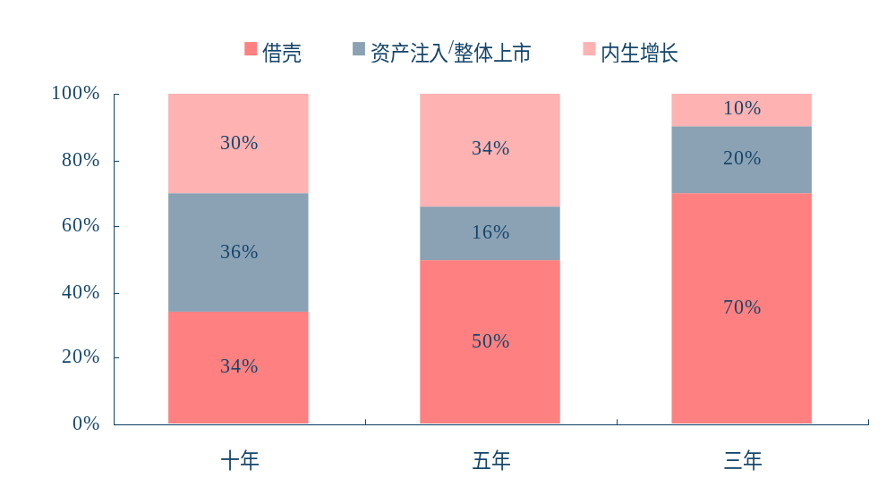
2.2 如何抓住小盘牛股？(续)
A股上市公司总市值增幅前50名的成长模式分析

Slide 14
2.2 如何抓住小盘牛股？(续)
A股公司主要依赖外延式增长方式的原因：
  A股市场成立初期由于理念和制度体系的不完善导致大量质地低劣的公司上市，并最终沦为壳资源；另外许多大型国企集团只用一小部分资产上市来试水资本市场。
  A股的融资功能经常由于市场或政策等因素而中断，促使大量有融资需求的公司选用了借壳上市的方法。
  近十年来市场风格趋变，对超额收益的追求使寻宝游戏盛行。出于对未来业绩的预期，投资者给予有资产重组题材公司的估值溢价日趋上升 。

Slide 15
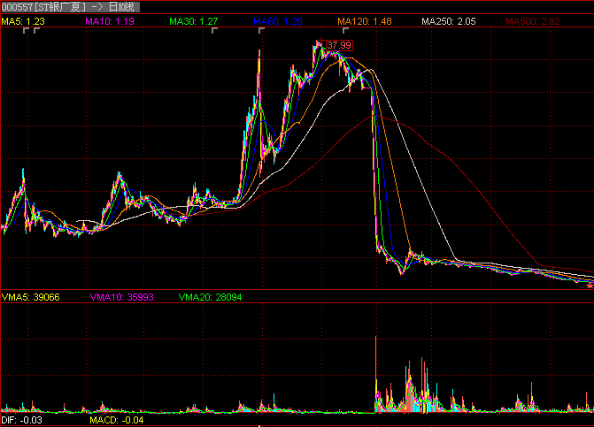
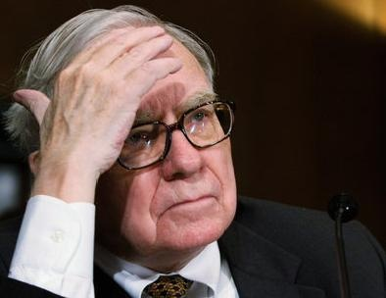
2.2 如何抓住小盘牛股？(续)
A股市场环境下做巴菲特不易...

Slide 16
2.3 我们的结论与建议
  A股市场的波动率正逐年增大，公司基本面变化较快，简单的买入并持有策略并不是投资小盘股的最佳策略。
  应充分尊重A股新兴市场的特质和小盘股的试错特性。
  小盘股投资应结合定量与定性研究，以数量化方法搭建分析和投资的框架，以基本面研究来精选投资标的。
  基本面选股应注重于未来3-5年成长前景较为清晰的企业，以此来把握内生增长型个股。
  数量化选股模型有助于抓住短期市场趋势和重组借壳等事件型投资机会，以此来把握外延增长式的个股。

Slide 17
三.中信小盘股研究框架
中信小盘股研究流程
我们的择时工具：中信风格轮动指针
基本面择股：抓住小盘成长股的共性
战略数量化择股：GARP策略
战术数量化择股：动量信号模型
一些小技巧
Notes:
各章节的目录。
一级标题：黑体二十八号加粗，居中。背景文本框，长1.8cm，宽17.13cm,水平6.4cm，垂直4.6cm
二级标题，楷体二十八号加粗。

Slide 18
3.1 中信小盘股研究流程
判断短期
事件型机会
动量信
号模型
战术择股
异动股
分析
GARP
策略
数量化
研 究
备 选
股票池
基本面
分 析
个股评分
系统
战略择股
中长期机会推荐
大 小 盘
风格指针
择时判断
重点推荐
个股与组合
交易性机会推荐

Slide 19
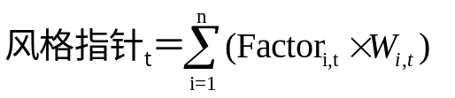
3.2 我们的量化择时工具：中信月度风格轮动指针
大小盘风格轮动判断指标体系
指标名称 | 指标解释 | 指标应用
技术指标 | 12月的RSI （以大小盘指数的比值为对象） | 当RSI高于80，超买，利于大盘股；低于20，超卖，利于小盘股
波动性 | 上证指数的波动率 （滚动100日计算并年化） | 波动率增大时，风险担忧扩大，不利于小盘股
盈利状况 | 工业增加值 | 当工业增加值显著回升时，大盘股方被关注
通货膨胀 | CPI | 上升的通涨带来货币紧缩，此时，大盘股表现相对更好一些。
货币环境 | M1增速 | 银根收紧更不利于小盘股
 | 流动比率（M1/M2） | 下降的M1/M2更不利于小盘股
 | 短期利率（3个月） | 贷款成本下降时，对于小盘股更有利
风格指针的值通过加权计算各项指标而得到
  计算公式：
  大于5时，意味着投资风格倾向于大盘股；小于－5时，意味着投资风格倾向于小盘股

Slide 20
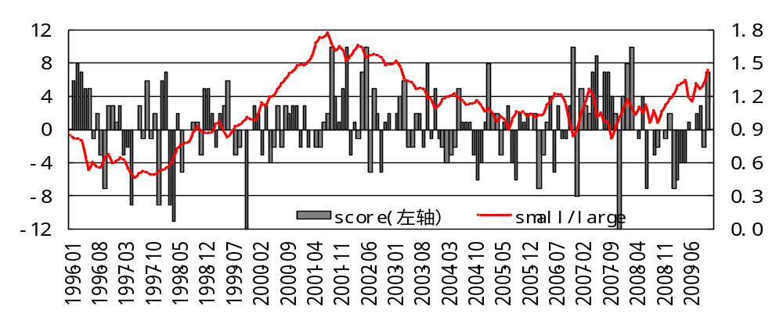
3.2 我们的量化择时工具：中信月度风格轮动指针 (续)
月度风格轮动指针的Back Test
风格指针在大趋势走向上判断准确
  Hit Ratio达到近60%
  据此调整投资组合，超越全市场约100%

Slide 21
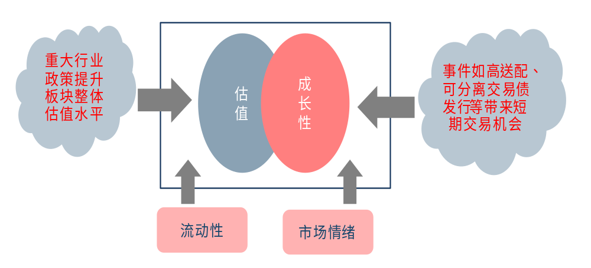
3.2 另一择时方法：影响小盘股股价的主要驱动因素
影响小盘股股价的主要驱动因素
数据来源：中信证券研究部
Notes:
幻灯片大标题：黑体二十八号加粗。（在PPT左上方）
PPT内文一级：楷体二十八号加粗。
PPT内文二级： ：楷体二十四号。
PPT内文三级（及图片表格说明） ：楷体二十号，深灰蓝。
图片标题：楷体二十四号加粗。
图旁注释：加无线条色文本框，文字为PPT内文三级，楷体二十号，深灰兰。

Slide 22
3.3 基本面择股：抓住小盘成长股的共性
所处的行业
资源
商业模式
品牌
明星
成长股
资本运作能力
技术
管理层
公司治理
Notes:
PPT正式内容开始前，各部分章节之前，应插入目录页。
一级标题：楷体28号加粗。
二级标题：楷体24号。

Slide 23
3.3 基本面择股：抓住小盘成长股的共性 (续)
行业
  行业对于上市公司市值的增长是一个决定性的因素，一些经营较为出色的企业却由于所处行业不被市场看好，市值增加相对滞后于业绩表现 ，如伟星股份、江西长运等。
资源
  自然资源是一种垄断性的竞争优势 ，近年来大量矿业企业借壳上市的案例也反映出投资者对这一类公司的偏爱，典型的例子有盐湖钾肥、山东黄金、贵州茅台。
资本运作能力
  对于依赖规模成长，经营杠杆较高的工业类和一些品牌运营、商业连锁类企业而言是最重要的发展方式。成功的例子有特变电工、中联重科、一致药业等。
商业模式
  独创性高、可复制性低的商业模式能帮助上市公司搭建起有效的竞争壁垒。典型的例子有苏宁电器、华侨城、金风科技等。
品牌
  典型的例子有贵州茅台、泸州老窖、九阳股份 、万科、三一重工等。

Slide 24
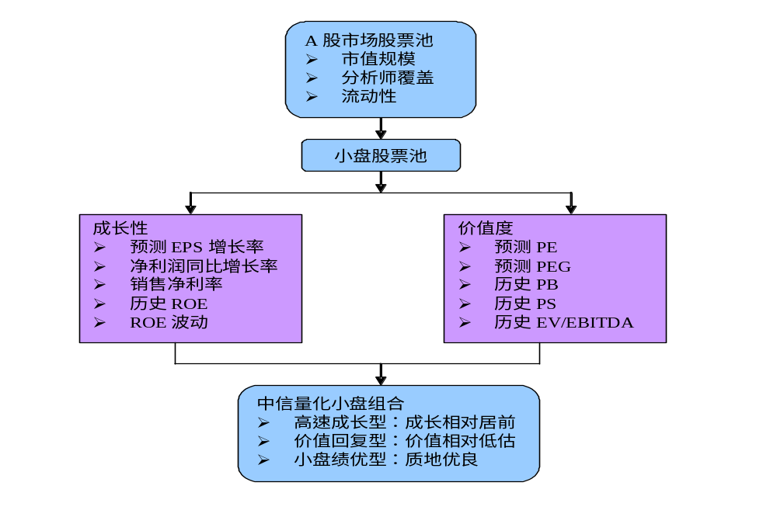
3.4 战略数量择股：中信小盘股GARP策略

Slide 25
3.4 战略数量择股：中信小盘股GARP策略 (续)
量化选择小盘股的原因
  分析师覆盖面低
  投入产出考虑
  小盘动量考虑
GARP策略适合小盘股
  Growth At Reasonable Price
  优点：结合了成长和价值两种长期投资策略，实证结果显示能有效跑赢大市
  缺点：股票池不含ST和没有分析师覆盖的股票；不能捕捉短期交易性机会

Slide 26
3.5 战术数量化择股：动量信号模型
动量信号模型与GARP策略形成良性互补
  可以跟踪那些没有分析师覆盖或者暂时没有时间调研的小型股。
时机的把握
换手的突变点
价格的突变点
交易行为的突变点
主题寻找
行业属性(产业政策、行业集中度)
股东结构(国企、民企)
经营管理 (业绩、送配、重组)
定量分析
公开信息
合理推测
组合投资
定性分析

Slide 27
3.5 战术数量化择股：动量信号模型 (续)
收益异常识别模型
成交异常识别模型
定性选择的股票池中的一支股票
选择T日前十个连续交易日的股票收益率与对应的基准收益率，计算二者相关系数，为Co1
定性选择的股票池中的一支股票
选择T日前十个连续正常交易日的换手率（a[10]）
选择包括T日的连续十个交易日的股票收益率与对应的基准收益率，计算二者相关系数，为Co2
计算a[10]的均值为b
连续计数器count=0
连续计数器count=0
c=(Co1/Co2)>d（阀值） or c<0
c=(a[T]/b)>d（阀值）
Y
N
Y
N
连续交易日c大于阀值d，count=count+!
将T日换手率置换a[10]中最老的数据
连续交易日c大于阀值d，count=count+!
Count>0（连续两日c>阀值d）
Count>0（连续两日c>阀值d）
N
N
Y
Y
第三日买入该股票
第三日买入该股票
利用后期表现持续跟踪验证
利用后期表现持续跟踪验证

Slide 28
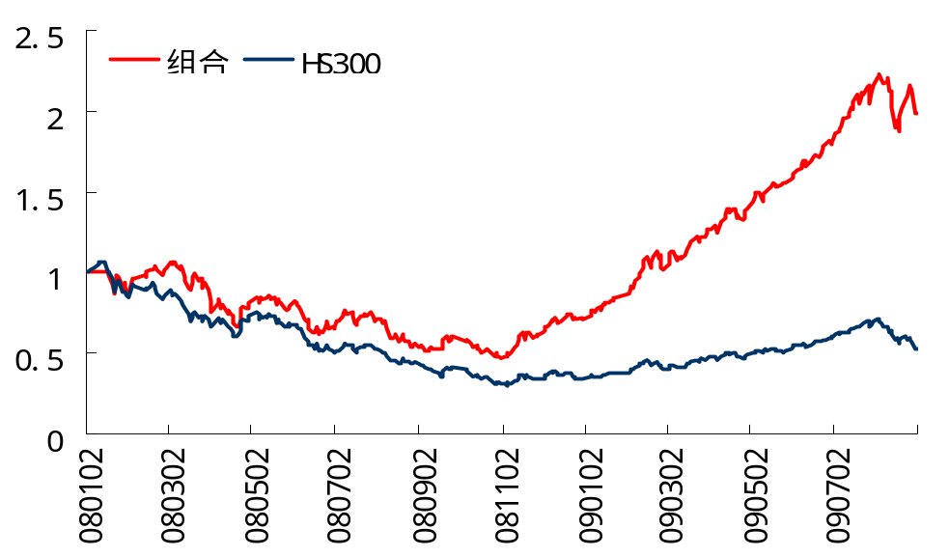
3.5 战术数量化择股：动量信号模型 (续)
通过动量信号模型，定期筛选强势小盘股
  模拟效果令人满意，我们的组合大幅度跑赢了沪深300指数
  我们的原理是什么？——价量隐含玄机；经验可以复制；组合分散风险
指导投资
调整算法
组合投资、分散风险、追求大概率收益
经验总结
算法实现
历史发生
事件研究

Slide 29
3.5 战术数量化择股：动量信号模型 (续)
通过动量信号模型识别重组借壳类公司效果明显。模拟测试共筛选出234家公司具有整体上市及资产注入预期的公司，成功识别出2009年产生资产重组的国企，包括：上海建工、南钢股份、华侨城A、许继电气等，买入时点较为准确
上海建工 | 莱钢股份 | 南钢股份 | 华侨城A | 金牛能源 | 开滦股份 | 中国卫星 | 徐工科技 | 许继电气 | 航天科技 | 西飞国际
2009-6-15 | 2009-3-19 | 2009-2-18 | 2009-6-12 | 2009-3-19 | 2009-3-20 | 2009-7-2 | 2009-2-13 | 2009-2-11 | 2009-4-24 | 2009-7-10
2009-6-16 | 2009-6-25 | 2009-3-20 |  | 2009-3-20 | 2009-3-23 | 2009-7-3 | 2009-2-16 | 2009-2-12 | 2009-4-27 | 2009-7-13
2009-6-17 |  | 2009-3-23 |  | 2009-3-24 | 2009-3-24 | 2009-7-6 | 2009-2-17 | 2009-6-1 | 2009-7-29 | 2009-7-14
2009-6-18 |  | 2009-3-24 |  | 2009-3-25 | 2009-3-25 | 2009-7-10 | 2009-2-18 | 2009-6-2 | 2009-7-30 | 2009-7-15
2009-6-19 |  | 2009-4-20 |  | 2009-3-26 | 2009-3-26 | 2009-7-13 | 2009-2-19 | 2009-6-3 | 2009-7-31 | 2009-7-16
2009-6-22 |  | 2009-5-27 |  | 2009-3-27 | 2009-3-27 | 2009-7-14 | 2009-2-20 |  | 2009-8-3 | 2009-7-17
2009-6-23 |  | 2009-6-8 |  | 2009-3-30 | 2009-3-30 | 2009-7-15 | 2009-2-23 |  |  | 2009-7-20
2009-6-24 |  | 2009-6-25 |  | 2009-4-3 | 2009-3-31 | 2009-7-16 | 2009-3-4 |  |  | 2009-7-21
2009-6-25 |  | 2009-7-30 |  | 2009-4-7 | 2009-4-3 | 2009-7-17 | 2009-3-27 |  |  | 2009-7-29
2009-6-26 |  |  |  | 2009-4-8 | 2009-4-7 | 2009-7-27 | 2009-6-4 |  |  | 2009-7-30
2009-6-29 |  |  |  | 2009-4-9 | 2009-4-14 | 2009-7-28 | 2009-6-5 |  |  | 2009-7-31
2009-6-30 |  |  |  | 2009-4-13 | 2009-4-15 | 2009-7-29 | 2009-6-8 |  |  | 2009-8-3
2009-7-31 |  |  |  | 2009-4-14 | 2009-4-16 | 2009-7-30 | 2009-6-9 |  |  | 2009-8-4
2009-8-3 |  |  |  | 2009-4-15 | 2009-7-1 | 2009-7-31 | 2009-6-19
2009-8-4 |  |  |  | 2009-4-16 | 2009-7-2 | 2009-8-3 | 2009-6-26
2009-8-5 |  |  |  | 2009-4-17 | 2009-7-3 | 2009-8-4 | 2009-6-29
2009-8-6 |  |  |  |  | 2009-7-6 | 2009-8-5 | 2009-6-30
2009-8-7

Slide 30
3.6 一些小技巧
公司成立时间
管理层结构与背景
经营性现金流
行业地位，有无同业已上市
毛利率与客户结构
营业收入与利润规模
小公司与大故事
玄妙高深的技术或产品
………

Slide 31
四.小盘股研究案例
自下而上研究案例–长春高新
主题投资研究案例–新材料产业
主题投资研究案例–冷链产业
Notes:
各章节的目录。
一级标题：黑体二十八号加粗，居中。背景文本框，长1.8cm，宽17.13cm,水平6.4cm，垂直4.6cm
二级标题，楷体二十八号加粗。

Slide 32
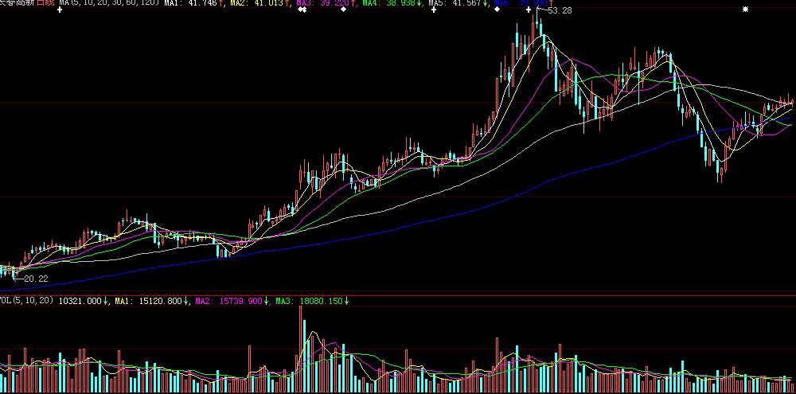
4.1 自下而上研究案例：长春高新
该股自推荐日起最高涨幅达107%

Slide 33
4.1 自下而上研究案例：长春高新 (续)
量化筛选发现信号
  主营业务健康增长：3年CAGR20.7%, 5年CAGR22.8%
  利润增幅远超收入增幅：3年CAGR53.4%, 05年之前处于亏损或微利
  ROE从05年的-20.4%提升至09年的16.8%
  资产负债表不断改善，净资产负债率从05年的114%降为09年的-5%（净现金）
  经营性现金流过去5年增长了3.4倍
  09年每股经营性现金流2.97元，每股盈利只报出0.56元！
  结论：量化分析指出公司基本面正发生积极变化

Slide 34
4.1 自下而上研究案例：长春高新 (续)
行业属性判断
  生物医药属国家长期支持的产业，符合经济转型的方向
  生物医药新品种申报期长达7-8年
  新品种一旦上市能在相当长的时期内享受垄断利润
进行公司调研和基本面分析
  公司未来1-3年有4-5个重要的生物医药品种上市，每个品种的市场空间均过亿
  分析显示公司拥有上市生物医药公司中最好的产品线
  下属生物医药公司有实施股权激励的需要和分拆上市的可能

Slide 35
4.1 自下而上研究案例：长春高新 (续)
结论与估值
  随新产品上市，公司未来将迈入高成长期
  公司治理有瑕疵，业绩释放不充分
  股权激励和分拆上市一旦落实将促使业绩释放
  国内外优质生物医药公司的动态PE可达40-50倍

Slide 36
4.2 主题投资研究案例：新材料行业
小盘股主题投资研究方法1：
  紧跟宏观面和各部委的政策趋势
  进行相关预判和标的选择
  结合数量化方法可大幅提高效率（如中信小盘股的个股标签系统）
小盘股主题投资研究方法2 ：
  自下而上发现具有成长潜力的个股
  寻找同类型公司，进行组合投资
  沿产业链上下游寻找投资标的，形成组合投资

Slide 37
4.2 主题投资研究案例：新材料行业 (续)
新材料行业研究的背景
  金融危机后中国经济的旧有增长模式难以为继
  历史经验证明，向新经济模式转型的过程必然带来大量投资机会
  中信证券强烈看好与新技术、新消费和新模式相关的产业发展前景
新材料研究主题的确立
  新材料涉及的范围广，子行业众多
  与新能源等行业相比，新材料缺乏系统性的有深度的研究
  新材料相关公司多为次新股，市场关注度不高

Slide 38
4.2 主题投资研究案例：新材料行业 (续)
新材料子行业研究方向的确定
  为避免大而全却不精的研究，设定主题方向为子行业
  结合节能环保的概念，确定环保新材料子行业
  结合近期电子元器件行业的高度景气，确定上游的电子新材料行业
行业与具体个股研究
  行业定义、市场容量与增长潜力、行业驱动因素、产业链与竞争格局、风险
  环保新材料标的：三维丝、三聚环保
  电子新材料标的：新宙邦、新华锦、鼎龙股份、永太科技

Slide 39
4.3 主题投资研究案例：冷链行业
从个股中发现行业主题投资机会
  对季度业绩表现趋势的量化研究发现烟台冰轮
  横向搜索发现同类型的大冷股份和汉钟精机呈类似的态势
确定冷链投资主题
  进一步研究行业数据发现制冷行业景气从去年四季度开始全面转好
  四大原因：
  消费升级与城镇化加速
  食品安全
  减少流通过程中的损耗
  农产品投机

Slide 40
4.3 主题投资研究案例：冷链行业 (续)
研究冷链行业投资的可持续性
  市场需求进入加速阶段
  目前冷链基础建设严重不足
  物联网技术成熟加速高性能低成本的冷链物流建设
  国家出台政策，未来五年冷库建设将从900万吨上升至2000万吨
根据基本面和估值确定投资标的的顺序
  首推汉钟精机
  其次为烟台冰轮和大冷股份

Slide 41

研究团队介绍

Slide 42


中信中小企业研究团队
唐川
  中信证券研究部首席中小企业分析师，证券从业9年。
  伦敦经济学院金融经济学硕士。曾就职于凯基证券、大和证券、德意志银行证券与里昂证券，从事A股以及香港和新加坡等海外市场上市的中国中小型股票研究工作。
  2008年《Asia Money》“亚洲最佳小型股研究”第一名（团队成员）； 2008年Greenwich“亚洲最佳小型股研究”第一名（团队成员）。
林振民
  中信证券研究部中小企业首席分析师，证券从业10年。
  台湾大学经济系学士，台北大学经济学硕士。主要研究科技行业。对台湾、香港和大陆A股市场均有丰富的研究经历。对于行业趋势理解深刻, 在两岸三地科技行业的供应链中拥有丰富的人脉。
  加入中信之前, 曾担任美资券商Piper Jaffray的研究部副总裁，该公司专注于科技、新能源、与医药板块中小市值公司的研究。

Slide 43
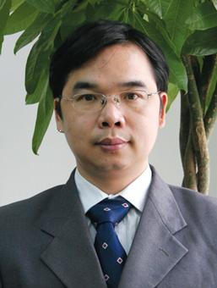

中信中小企业研究团队
李朝
  中信证券研究部中小企业研究分析师，证券从业4年。
  兰州大学生物化学学士，中科院微生物所硕士，北大光华管理学院MBA。工程师职称，拥有6年生物医药行业产品开发以及项目收购经验。曾就职于金元证券任医药行业分析师。
  目前主要从事中小盘医药、化工类股票研究工作。
谢从军
  中信证券研究部中小企业研究分析师，证券从业5年。
  北京交通大学经济学博士。2006-2009年《新财富》最佳分析师“交通运输”行业第一名（团队成员），研究过铁路公路港口航运物流等行业。
  目前主要从事中小盘股票研究工作。

Slide 44
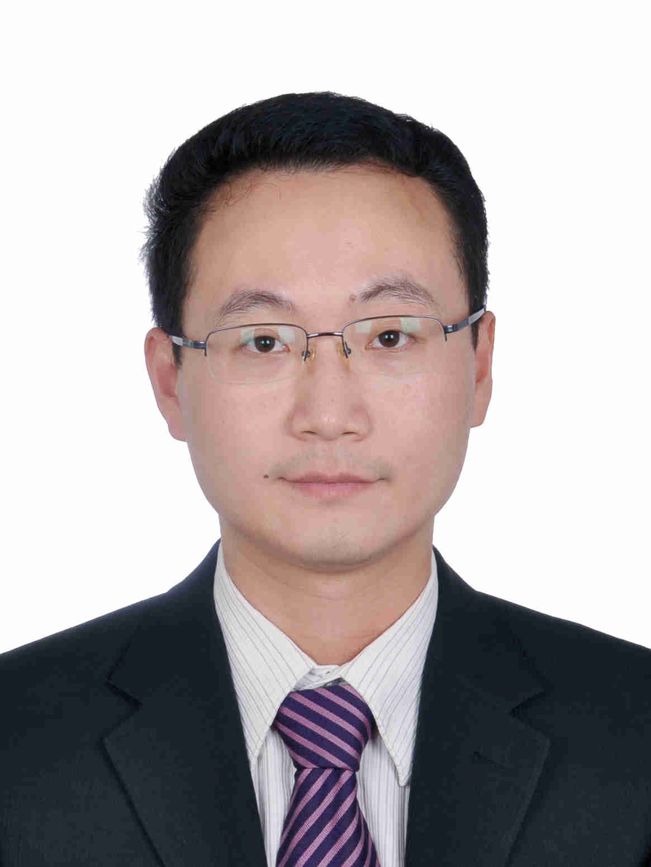

中信中小企业研究团队
张帆
  中信证券研究部中小企业研究分析师，证券从业2年。
  复旦大学经济学学士，英国沃里克大学经济学硕士。拥有2年工业设备行业市场和采购经验。曾就职于东方证券任机械行业分析师。
  目前主要从事中小盘机械、电力设备股票研究工作。
李博
  中信证券研究部中小企业研究分析师，证券从业3年。
  上海财经大学金融学硕士。加入中信之前，曾就职于上海申银万国证券研究所。
  目前主要从事小盘股主题性投资研究。

Slide 45


中信中小企业研究团队
胡浩
  中信证券研究部首席金融工程分析师，证券从业8年。
  中国人民大学统计学硕士、金融工程专业博士。曾从事基金产品设计、投资组合评估等，现主要从事股指期货、量化策略等研究，并负责金融工程研究业务的统筹。
  2008 《新财富》“金融工程”第四名（团队成员）； 2007年证券市场周刊“最佳金融工程分析师”第一名（团队成员）；2006 《新财富》“金融工程”第一名（团队成员）；2006 《新财富》“衍生品研究”第三名（团队成员）。
严高剑
  中信证券研究部金融工程分析师，证券从业5年。
  中国人民大学信息学院应用数学学士，中国人民大学经济学院数量经济学硕士。具有深厚的金融数学、计量经济学功底，在量化选股及行业配置、事件驱动策略等方面推出了很多有影响力的研究报告。
  2008 《新财富》“金融工程”第四名 （团队成员）； 2007年证券市场周刊“最佳金融工程分析师”第一名（团队成员）。

Slide 46

致谢！
Notes:
致谢！：黑体72号加粗

